Slide 1
Народные приметы
Гром в сентябре предвещает
сухую
осень

Slide 2
Народные приметы
Облака редкие – будет ясно и
холодно

Slide 3
Народные приметы
Если осенью березы желтеют с верхушки, следующая весна будет
ранняя

Slide 4
Народные приметы
Осенью птицы летят низко
к холодной
зиме

Slide 5
Народные приметы
Осенний иней
к сухой,
солнечной
погоде,
к теплу

Slide 6
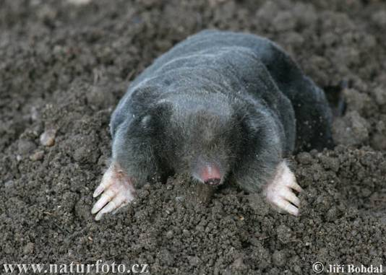
Народные приметы
Кроты и мыши делают большие запасы
к суровой,
снежной
зиме

Slide 7
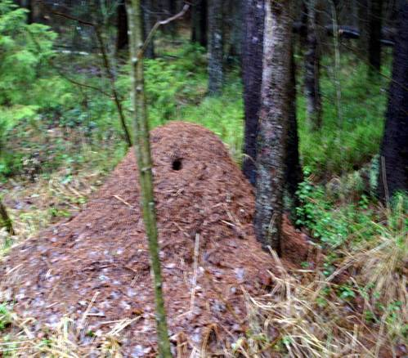
Народные приметы
Чем больше муравьиные кучи
тем суровее
будет
зима

Slide 8
Народные приметы
Лист хотя и пожелтел, но отпадает слабо
морозы
будут
не скоро

Slide 9
Народные приметы
Если в октябре лист с березы опадет не чисто
жди
суровую
зиму

Slide 10
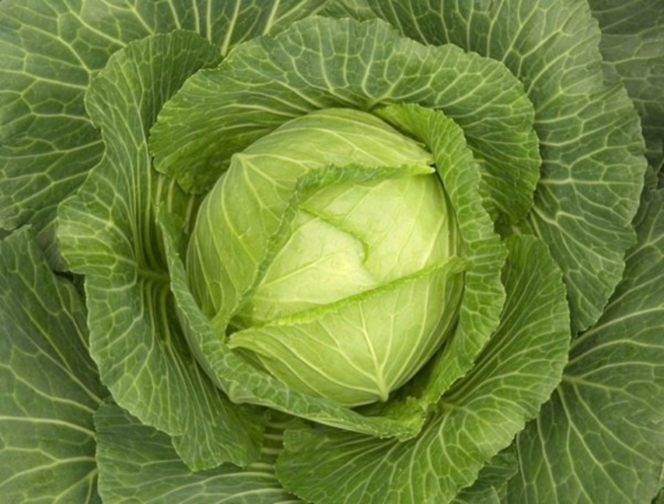
 |  |  |  | 3
 |  |  |  |  |  |  |  |  | 7
 |  |  |  | 1 |  | 2
 |  | 4 |  |  |  |  |  |  |  |  |  |  | 8
 |  |  |  |  |  |  |  |  |  |  |  | 9
5 |  |  |  |  |  |  |  | 11
 |  |  |  |  |  |  |  |  |  |  | 10
6
П О
И
Д
О
Р
С
Е
К
Л
А
МОРКОВЬ
К А Р Т О Ш К А
О Ж Ь
Л
И
С
Т
О
С
Е
Н
Ь
В Е Е
К П У А
И И Й
Т Ы В А

Slide 11
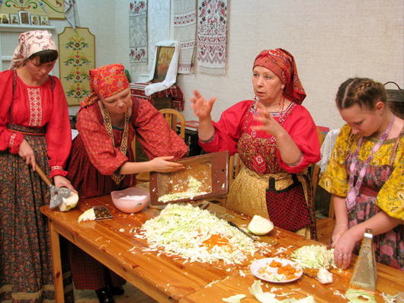

Slide 12
Соедини пословицу
Весна красна цветами
Цыплят по осени
Осень запасиха
Придёт осень
Весна красна, да голодна
В октябре до обеда осень
Октябрь землю покроет
В ноябре снега надует
В октябре ни на колёсах
В осеннее ненастье семь погод на дворе:
А осень снопами
Считают
Зима подбериха
За всё спросит
Осень дождлива, да сытна
После обеда зима
Где листком, где снежком
Хлеба прибудет
Ни на санях
Сеет, веет, крутит, мутит,
ревёт, сверху льет и снизу метет.

